Slide 1
MDC7501 MODELOS DE CALIDAD
Áreas de procesos de Ingenieria CMMI

Slide 2
Unidad de Aprendizaje N°2
El modelo de madurez CMMI nivel 2 y 3
Experiencia de Aprendizaje:
Áreas de proceso de Ingenieria CMMI

Slide 3

Objetivos
Reconoce diagramas y modelos que representan las actividades y tareas de las áreas de procesos en el CMMI nivel 2 y 3
Documenta la gestión básica de proyectos de acuerdo a sus actividades y tareas asociadas a cada área de proceso en el nivel 2 de CMMI

Slide 4
Áreas de proceso de Ingeniería
Administración de requerimientos (REQM)
Desarrollo de requerimientos (RD)
Solución Técnica (TS)
Integración de producto (PI)
Verificación (VER)
Validación (VAL)
Notes:
Las áreas de proceso de ingeniería cubren las actividades de desarrollo y de mantenimiento que se utilizan en todas las disciplinas de ingeniería. Las áreas de proceso de ingeniería fueron escritas usando terminología general de ingeniería, de forma que cualquier disciplina técnica implicada en el proceso de desarrollo del producto pueda usarlas para la mejora de procesos, por ejemplo ingenieria de software o ingenieria mecanica, se usa solo ingenieria.
Las áreas de proceso de ingeniería también integran los procesos asociados con diferentes disciplinas de ingeniería en un único proceso de desarrollo de producto, dando soporte a una estrategia de mejora de procesos orientada al producto. Esta estrategia se dirige más a los objetivos de negocio esenciales que a las disciplinas técnicas específicas. Este enfoque a procesos, evita de manera eficaz la tendencia hacia una mentalidad “compartimentada” de la organización.
Las áreas de proceso de ingeniería se aplican al desarrollo de cualquier producto o servicio dentro del dominio de desarrollo, por ejemplo productos de software, productos de hardware, servicios, procesos.

Slide 5
REQM: Administración de requerimientos
RD: Desarrollo de requerimientos
TS: Solución Técnica
PI: Integración de producto
VER: Verificación
VAL: Validación
Áreas de procesos de ingeniería
REQM
Requerimientos
Producto y requerimientos de componentes de productos
RD
Soluciones alternativas
TS
Componentes de producto
PI
Cliente
Producto
Requerimientos
Componentes de producto, productos de trabajo, reportes de verificación y validación
VER
VAL
Necesidades del cliente
Notes:
El área de proceso de desarrollo de requerimientos identifica las necesidades del cliente y las transforma en requerimientos de producto. El conjunto de requerimientos de producto se analiza para elaborar una solución conceptual de alto nivel. Posteriormente, este conjunto de requerimientos se asigna para establecer un conjunto inicial de requerimientos de componentes de producto.
Se infieren otros requerimientos que ayudan a definir el producto y se asignan a componentes de producto. Este conjunto de requerimientos de producto y de componentes de producto describe claramente la prestación del producto, los atributos de calidad, las características del diseño, los requerimientos de verificación, etc. En términos que el desarrollador pueda comprender y usar.
El área de proceso de desarrollo de requerimientos proporciona los requerimientos al área de proceso solución técnica, donde los requerimientos se convierten en la arquitectura del producto, los diseños de los componentes de producto y los componentes de producto, por ejemplo mediante la codificación y fabricación. Los requerimientos se proporcionan también al área de proceso de Integración del producto, donde se combinan los componentes de producto y se verifican las interfaces para asegurar que cumplen con los requisitos de interfaz suministrados por el área de proceso de desarrollo de requerimientos.
El área de proceso de administración de requerimientos mantiene los requerimientos. Esta área describe actividades para obtener el control de los cambios en los requerimientos y asegurar esos otros planes relevantes y los datos son guardados. Esto provee la trazabilidad de los requerimientos del cliente producto a componente de producto.
La administración de requerimientos asegura que los cambios de requerimientos son reflejados en los planes de proyecto, actividades y productos de trabajo. Este ciclo de cambios puede afectar a todas las areas de procesos de ingeniería, incluso, la administración de requerimientos es una dinamica y produce una secuencia recursiva de eventos. El área de administración de requerimientos es fundamentalmente para controllar y disciplinar a los procesos de diseño de ingeniería.
El área de proceso solución técnica desarrolla los paquetes de datos técnicos relativos a los componentes de producto para que se utilicen por el área de proceso de integración de producto o administración de acuerdos con proveedores. Se examinan soluciones alternativas para seleccionar el diseño óptimo basado en criterios establecidos. Estos criterios pueden ser significativamente diferentes entre los distintos productos, dependiendo del tipo de producto, entorno operativo, requerimientos de performance, requerimientos de soporte, y costes o calendarios de entrega. La tarea de seleccionar la solución final utiliza las prácticas específicas del área de proceso análisis de decisiones y resolución.
El área de proceso solución técnica se basa en las prácticas específicas de área de proceso verificación para realizar la verificación del diseño y las revisiones entre pares durante el diseño y antes de la construcción final.
El área de proceso verificación asegura que los productos de trabajo seleccionado cumplen con los requerimientos especificados. El área de proceso verificación selecciona los productos de trabajo y métodos de verificación que se usarán para verificar los productos de trabajo frente a los requerimientos especificados. La verificación es generalmente un proceso incremental, que comienza con la verificación de componentes de pdocutos y normalmente concluye con la verificación de los productos totalmente ensamblados.
La verificación también tata las revisiones entre pares. Las revisiones entre pares son un método probado para eliminar defectos de manera temprana y proporcionar una visón de valor sobre los productos de trabajo y los componentes de productos que están siendo desarrollados y mantenidos.
El área de proceso validación valida de manera incremental los productos frente a las necesidades del cliente. La validación puede realizarse en el entorno operacional o en un entrono operacional simulado. La coordinación con el cliente sobre los requerimientos de validación es un elemento importante de este área de proceso.
El alcance del área de proceso de validación incluye la validación de productos de componente de productos, de productos de trabajo intermedios seleccionados de procesos. Estos elementos validados pueden requeridos, con frecuencia, volver a ser verificados y validos. Olas cuestiones descubiertas durante la validación se resuelven normalmente en el área de proceso desarrollo de requerimientos o solución técnica.
El área de proceso integración del producto contiene las practicas especificas asociadas con la generación de una estrategia de integración, integrando los componentes de productos y entregando el producto al cliente.
La integración del producto utiliza las practicas especificas tanto de verificación como de validación, en la implementación del proceso de integración del producto. Las practicas de verificación verifican las interfaces y los requisitos de interfaz de los componentes de producto antes de la integración del producto. La verificación de la interfaz es esencial en el proceso de integración. Durante la integración del producto en el entorno operacional, se utilizan las practicas especificas del área de proceso validación.

Slide 6
REQM: Administración de requerimientos
RD: Desarrollo de requerimientos
TS: Solución Técnica
PI: Integración de producto
VER: Verificación
VAL: Validación
Áreas de procesos de ingeniería
REQM
Requerimientos
Producto y requerimientos de componentes de productos
RD
Soluciones alternativas
TS
Componentes de producto
PI
Cliente
Producto
Requerimientos
Componentes de producto, productos de trabajo, reportes de verificación y validación
VER
VAL
Necesidades del cliente
Notes:
El área de proceso de desarrollo de requerimientos proporciona los requerimientos al área de proceso solución técnica, donde los requerimientos se convierten en la arquitectura del producto, los diseños de los componentes de producto y los componentes de producto, por ejemplo mediante la codificación y fabricación. Los requerimientos se proporcionan también al área de proceso de Integración del producto, donde se combinan los componentes de producto y se verifican las interfaces para asegurar que cumplen con los requisitos de interfaz suministrados por el área de proceso de desarrollo de requerimientos.
El área de proceso solución técnica desarrolla los paquetes de datos técnicos relativos a los componentes de producto para que se utilicen por el área de proceso de integración de producto o administración de acuerdos con proveedores. Se examinan soluciones alternativas para seleccionar el diseño óptimo basado en criterios establecidos. Estos criterios pueden ser significativamente diferentes entre los distintos productos, dependiendo del tipo de producto, entorno operativo, requerimientos de performance, requerimientos de soporte, y costes o calendarios de entrega. La tarea de seleccionar la solución final utiliza las prácticas específicas del área de proceso análisis de decisiones y resolución.

Slide 7
REQM: Administración de requerimientos
RD: Desarrollo de requerimientos
TS: Solución Técnica
PI: Integración de producto
VER: Verificación
VAL: Validación
Áreas de procesos de ingeniería
REQM
Requerimientos
Producto y requerimientos de componentes de productos
RD
Soluciones alternativas
TS
Componentes de producto
PI
Cliente
Producto
Requerimientos
Componentes de producto, productos de trabajo, reportes de verificación y validación
VER
VAL
Necesidades del cliente
Notes:
El área de proceso solución técnica se basa en las prácticas específicas de área de proceso verificación para realizar la verificación del diseño y las revisiones entre pares durante el diseño y antes de la construcción final.
El área de proceso verificación asegura que los productos de trabajo seleccionado cumplen con los requerimientos especificados. El área de proceso verificación selecciona los productos de trabajo y métodos de verificación que se usarán para verificar los productos de trabajo frente a los requerimientos especificados. La verificación es generalmente un proceso incremental, que comienza con la verificación de componentes de productos y normalmente concluye con la verificación de los productos totalmente ensamblados.
La verificación también trata las revisiones entre pares. Las revisiones entre pares son un método probado para eliminar defectos de manera temprana y proporcionar una visón de valor sobre los productos de trabajo y los componentes de productos que están siendo desarrollados y mantenidos.

Slide 8
REQM: Administración de requerimientos
RD: Desarrollo de requerimientos
TS: Solución Técnica
PI: Integración de producto
VER: Verificación
VAL: Validación
Áreas de procesos de ingeniería
REQM
Requerimientos
Producto y requerimientos de componentes de productos
RD
Soluciones alternativas
TS
Componentes de producto
PI
Cliente
Producto
Requerimientos
Componentes de producto, productos de trabajo, reportes de verificación y validación
VER
VAL
Necesidades del cliente
Notes:
El área de proceso validación valida de manera incremental los productos frente a las necesidades del cliente. La validación puede realizarse en el entorno operacional o en un entrono operacional simulado. La coordinación con el cliente sobre los requerimientos de validación es un elemento importante de este área de proceso.
El alcance del área de proceso de validación incluye la validación de productos de componente de productos, de productos de trabajo intermedios seleccionados de procesos. Estos elementos validados pueden requeridos, con frecuencia, volver a ser verificados y validos. Olas cuestiones descubiertas durante la validación se resuelven normalmente en el área de proceso desarrollo de requerimientos o solución técnica.
El área de proceso integración del producto contiene las practicas especificas asociadas con la generación de una estrategia de integración, integrando los componentes de productos y entregando el producto al cliente.
La integración del producto utiliza las practicas especificas tanto de verificación como de validación, en la implementación del proceso de integración del producto. Las practicas de verificación verifican las interfaces y los requisitos de interfaz de los componentes de producto antes de la integración del producto. La verificación de la interfaz es esencial en el proceso de integración. Durante la integración del producto en el entorno operacional, se utilizan las practicas especificas del área de proceso validación.

Slide 9
REQM: Administración de requerimientos
RD: Desarrollo de requerimientos
TS: Solución Técnica
PI: Integración de producto
VER: Verificación
VAL: Validación
Áreas de procesos de ingeniería
REQM
Requerimientos
Producto y requerimientos de componentes de productos
RD
Soluciones alternativas
TS
Componentes de producto
PI
Cliente
Producto
Requerimientos
Componentes de producto, productos de trabajo, reportes de verificación y validación
VER
VAL
Necesidades del cliente
Notes:
Recursión e iteración de los procesos de ingeniería
La mayoría de los estándares de proceso coinciden en que los procesos se pueden aplicar de dos formas. Estas dos formas se denominan recursión e iteración.
La recursión sucede cuando un proceso se aplica los niveles sucesivos de elementos del sistema dentro de una estructura de sistema. Los resultados de una aplicación en un nivel se usan como entrada para el sigu8iente nivel en la estructura del sistema. Por ejemplo, el proceso de verificación se diseña para aplicarlo al producto ensamblado completo, a los componentes principales del producto, e incluso a los componente de los componentes. La profundidad con que se puede aplicar el proceso de verificación en el producto depende completamente del tamaño de la complejidad del producto final.
La iteración sucede cuando los procesos se repiten en el mismo nivel del sistema. La nueva información se crea por la implementación de un proceso que realimenta dicha información a un proceso relacionado. Esta nueva información normalmente plantea cuestiona es que deben ser resultas antes de finalizar los procesos.
Por ejemplo, muy probablemente habrá iteración entre el desarrollo de requerimientos y la solución técnica. Al volver a realizar los proceso se pueden resolver las cuestiones que hayan surgido. La iteración puede asegurar la calidad antes de aplicarse al siguiente proceso.
Los procesos de ingeniería, por ejemplo desarrollo de requerimientos, verificación, se implementan reiteradamente sobre un producto para asegurar que estos procesos se han realizado adecuadamente antes de la entrega al cliente. Además, los proceso de ingeniería se aplican a componentes de producto.
Por ejemplo, algunas cuestiones surgidas relacionadas con las áreas de proceso verificación y validación se pueden resolver por los procesos asociados con las áreas de proceso desarrollo de requerimientos o integración de producto. La recursión y la iteración de estos procesos permiten al proyecto asegurar la calidad en todos los componente del producto antes de que sean entregados al cliente.
Del mismo modo, las áreas de proceso de administración de proyectos pueden ser recursivas, porque en algunas ocasiones los proyectos forman parte otros proyectos.

Slide 10
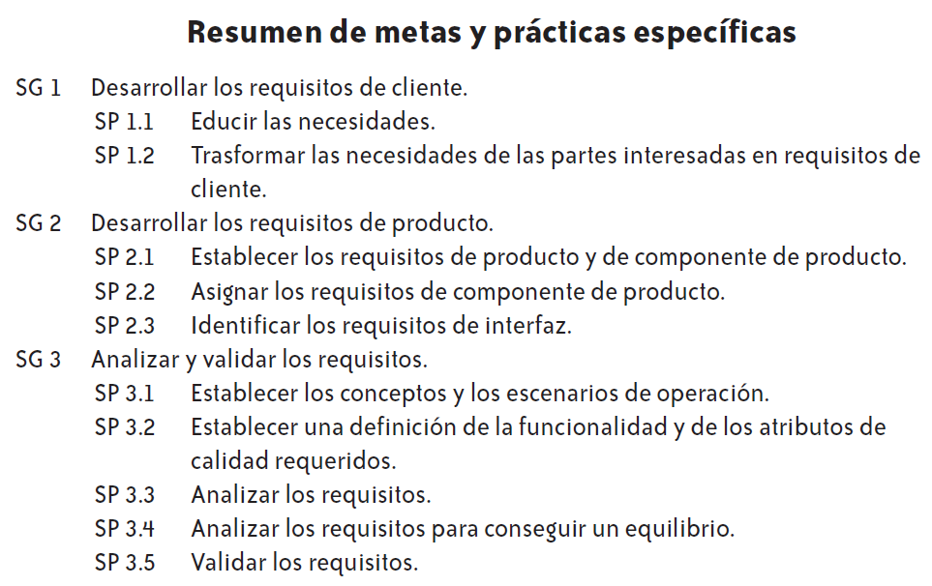
CMMI - REQM

Slide 11
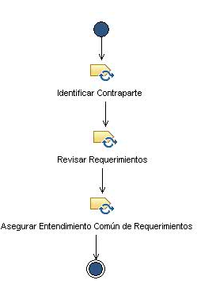
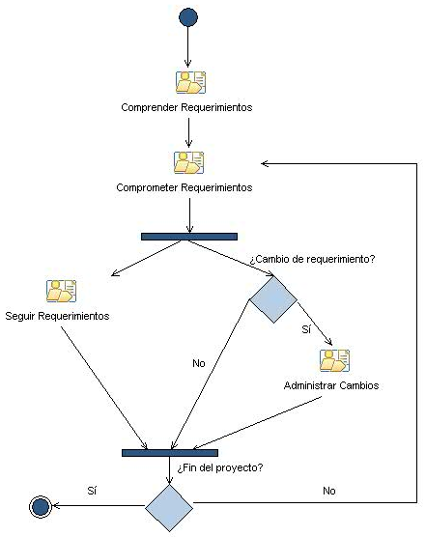
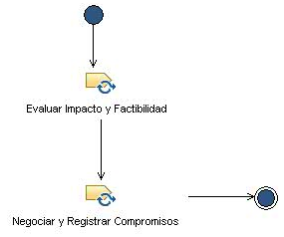
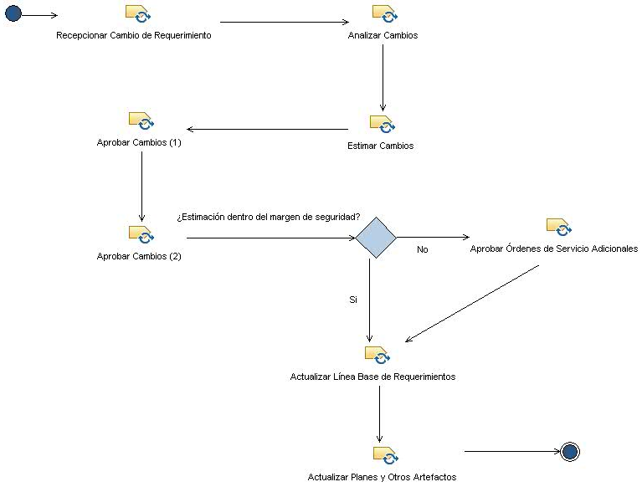
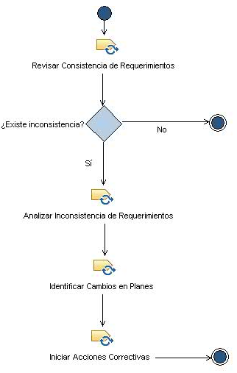
Ejemplo : Implementación de Administración de requerimientos
Notes:
El propósito de Administrar los requerimientos de los productos del proyecto y los componentes de los mismos e identificar las inconsistencias entre esos requerimientos y los planes del proyecto y productos de trabajo.
Por esto los objetivos que se desprenderán son la administración los requerimientos e identificación las inconsistencias de éstos con el plan de
proyecto y los productos de trabajo.
Para determinar el estado de las actividades de Administración de Requerimientos se debe medir y analizar:
• El esfuerzo y tiempo utilizados por cada tarea de Administración de Requerimientos.
• El estado de los requerimientos asignados.
• El número de nuevos requerimientos y cambios generados durante el proyecto.

